Slide 1
專案管理概論
Joseph Deng
josephdeng@g2.usc.edu.tw

Slide 2
大綱
專案、計畫、和專案組合
專案管理
組織專案管理成熟度
專案生命週期
專案技術領域

Slide 3
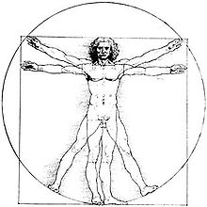

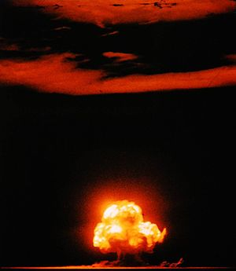

前言
歷史中的專案
埃及的金字塔、中國的萬里長城、羅馬的競技場等。
近代幾個著名專案：
人類基因組專案（Human Genome Project）
曼哈頓專案（Manhattan Project）
阿波羅計畫（Apollo Program）
Notes:
https://en.wikipedia.org/wiki/Human_Genome_Project
https://en.wikipedia.org/wiki/Manhattan_Project
https://en.wikipedia.org/wiki/Apollo_program

Slide 4
專案管理修煉 Practice
修煉包含下列兩個意義：
知識或教學之一個分支；
期望產生某一明確特色特質或典範行為之訓練，尤其是能產生心智改善之訓練。
專案經理應該具備和精熟的八項修煉，包括
利害關係人管理、風險管理、議題管理、資源管理、任務管理、品質管理、專案變更管制、和專案團隊管理等修煉。

Slide 5
系統、計畫、專案組合
系統 System
一組互相依賴的組成部份，透過共同運作以達成該系統的目標
計畫 Program
一個大型、長期的目標，可以分解成一組專案
專案 Project
為創造一個獨一無二的產品、服務、或成果而從事的一個暫時性的努力。
工作包 Work Package
工作分解結構 Work Breakdown Structure(WBS)
專案中的工作項目

Slide 6
專案的定義
為創造一個獨一無二的產品、服務、或成果而從事的一個暫時性的努力。
A project is a temporary endeavor undertaken to create a unique product, service or result.

Slide 7
專案的特性#1 Temporary 暫時性的
有明確的起點和終點
A project has a defined beginning and end in time, and therefore defined scope and resources.
指定起訖時間或設定停止條件
目標達成即抵達終點
The end is reached when the project’s objectives have been achieved.
專案必會結束，但是專案產出的成果可以恆久。
Temporary does not typically apply to the product, service, or result created by the project.

Slide 8
專案的特性#2 Uniqueness 獨一無二的
專案的目標在於創造獨一無二的交付標的物（Deliverable）
沒有任何兩個專案完全一樣
執行例行公事不能算是專案
A project is unique in that it is not a routine operation, but a specific set of operations designed to accomplish a singular goal.
執行專案的組織不是常設機構
A project team often includes people who don’t usually work together – sometimes from different organizations and across multiple geographies.
從各處招集人手組成專案團隊，專案結束便解散各自歸建。

Slide 9

專案的特性#3 Progressive Elaboration 逐步完善
開始規劃整個專案時，缺乏足夠的資訊以詳細規劃
隨著專案的進行，獲得的資訊越來越多，逐步進行更詳細的規劃
反覆的過程
Notes:
http://9.pic.paopaoche.net/thumb/n131131y13i17/16f5e3bdd0e5c3dc_600_0.png

Slide 10
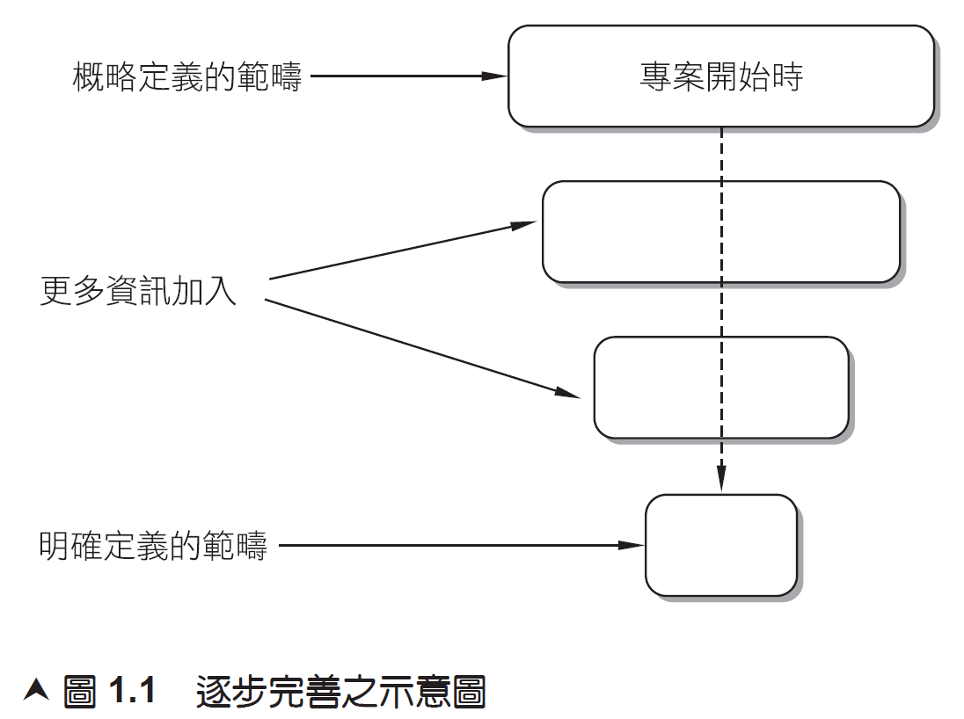
Progressive Elaboration 逐步完善

Slide 11
專案的特性#4 Project Drives Change 專案驅動變革
專案驅動組織變革
藉由專案的執行，組織發生改變
在創造新產品或新服務的過程中，人發生改變，於是組織也改變了
組織必須改變才能夠創造新產品與新服務

Slide 12
專案的特性#5 Business Value Creation 創造商業價值
商業價值
從商業努力中獲得可量化的淨利益
以時間、金錢、商品、勞力交換報酬
有形的利益
Tangible Benefits
錢
無形的利益
Intangible Benefits
名

Slide 13
專案起始原因
組織領導者啟動專案以回應加諸於組織的四種因素
滿足法規、法律或社會要求
Regulation, Law
滿足利害關係人的請求或需要
Stakeholder
實施或改變商業或技術策略
Strategy
創造、改善或修復 產品、流程或服務

Slide 14
專案與作業
作業 Operation
每天重複的工作
例行公事 Routine
一模一樣的固定產出，變化在固定範圍內的固定成本
專案 Project
一次性 One-Time
獨特的產出

Slide 15
專案之分類
依「屬性」分類
依「完工期限」分類
依專案目標和解決方案之明確程度區分
Wysocki (2014)

Slide 16
專案四象限
Traditional
Agile
Emertxe
Extreme

Slide 17
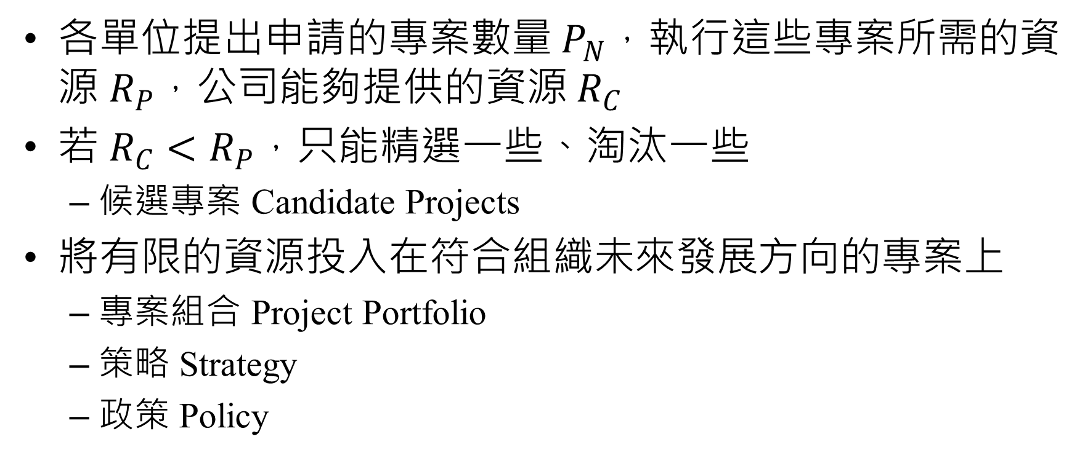
專案組合和專案組合管理
各單位提出申請的專案數量 $P_{N}$，執行這些專案所需的資源 $R_{P}$，公司能夠提供的資源 $R_{C}$
若 $R_{C}<R_{P}$，只能精選一些、淘汰一些
候選專案 Candidate Projects
將有限的資源投入在符合組織未來發展方向的專案上
專案組合 Project Portfolio
策略 Strategy
政策 Policy

Slide 18
專案組合管理 Project Portfolio Management
將許多專案或計畫和其他工作群集在一起，有效管理這些專案來達成組織的策略目標。
活動範疇應包括：
候選專案的初步篩選、選擇和排定優先順序。
同時對專案組合中的專案重新排定優先順序。
依據新排定的優先順序重新分配資源等三個部分的相關管理活動。
目標：
價值的最大化
平衡（資源運用、風險）

Slide 19
專案面臨的環境
快速度：
產品上市速度愈快，對於企業價值貢獻就愈大。
高度變動：
變是唯一的不變。現今商業環境是動態的，顧客需求變動非常快速。
低成本：
減少管理層級，讓專業幕僚能夠在更少干預下專心和快速地找到適當工作方法。

Slide 20
專案面臨的環境（續）
複雜度：
企業所面對的專案複雜度愈來愈高，專案經理要思考如何建立和運用一套普通工具、技術和流程，以管理高度複雜的專案。
不確定性：
複雜度愈高，所伴隨的不確定性和風險也愈高。
適應性專案管理 Adaptive Project Management
保持彈性

Slide 21
專案管理 Project Management
一般管理通常包含五個管理功能
規劃、組織、用人、指導、和控制
用人：人事考核
專案管理不包含「用人」功能

Slide 22
職權、職責和問責
職權 Authority
發號施令的權力
職責 Responsibility
負任執行工作
問責 Accountability
承擔結果

Slide 23
Difference between authority, responsibility and accountability
Basis | Authority | Responsibility | Accountability
Meaning | Right to command | Obligation to performance the assigned task | Answerability for outcome of the assigned task
Delegation | Can be delegated | Can not be fully delegated | Can not be delegated at all
Origin | Arises from formal position | Arises from delegated authority | Arises from responsibility
Flow | Always flow downward | Always flow upward | Always flow upward

Slide 24
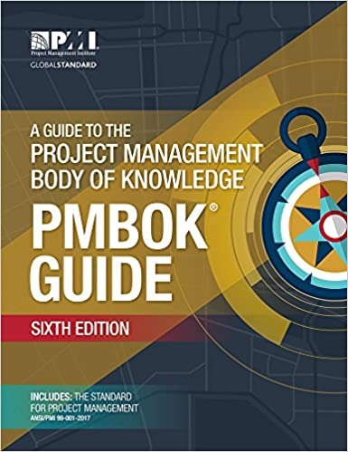
專案管理的定義
PMI 定義
專案管理為一種專門技術，乃統合運用管理知識、技術、工具、方法於專案活動上，使專案交付標的物能夠符合或超越專案利害關係人的需求與期望。
Project management is the application of knowledge, skills, tools, and techniques to project activities to meet the project requirements.

Slide 25

專案管理的定義
Kerzner（2004）定義
專案管理為藉由建立一個相對短期目標，藉由規劃、組織、指導、和控制公司資源以達成特定的目標和目的。
Project management is the planning, organizing, directing, and controlling of company resources for a relatively short-term objective that has been established to complete specific goals and objectives.

Slide 26
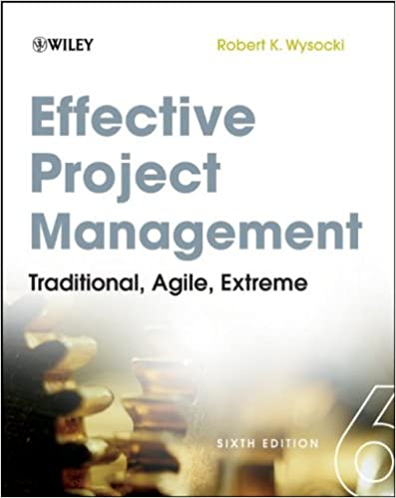
專案管理的定義
Wysocki（2014）定義
透過適當的顧客參與，以有組織的普通常識性手法來滿足贊助者需求和傳遞增量的期望商業價值。
Project management is an organized common-sense approach that utilizes the appropriate client involvement in order to meet sponsor needs and deliver expected incremental business value.

Slide 27
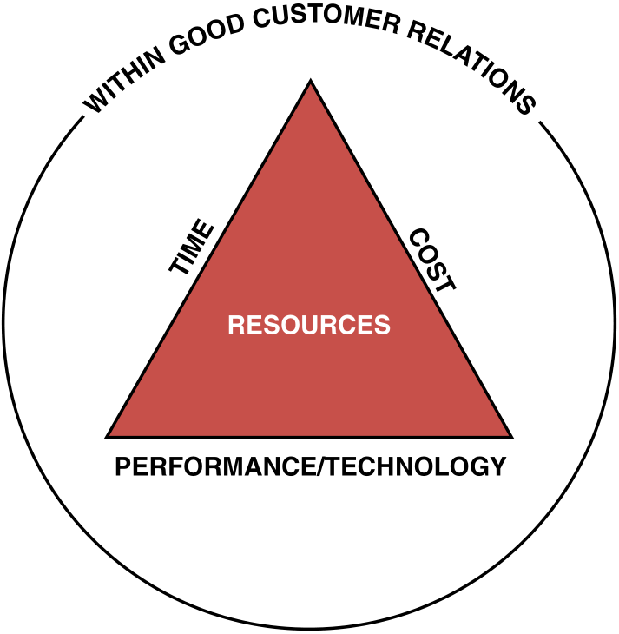
專案管理
Kerzner（2004）

Slide 28
專案失敗（時程延宕或預算超出）的原因
帕金森定律（Parkinson’s law）
有多少時間可以完成工作，就會用盡整個時間。很少提前完成。
Work expands so as to fill the time available for its completion
彼得原理（Peter principle）
人往往被晉升到其能力所不及的職位。
People in a hierarchy tend to rise to their "level of incompetence"
墨菲定律（Murphy’s law）
任何有可能出錯的地方都將出錯
Anything that can go wrong will go wrong

Slide 29
專案成功 vs 專案管理成功
專案管理成功
專案成功
Kerzner:
在預定時間和成本內，有效能及有效率地運用資源，達成專案的預定目標，而且產品的品質是被顧客所接受。
Kapur:
專案管理 （成功）= （時程 + 範疇 + 預算 + 品質）→ 顧客滿意
專案管理成功定義為專案為達成和實現專案目標之效率（Efficiency）
Kapur:
以「效能（Effectiveness）」衡量
專案完成的交付標的物帶來的利益
利害關係人滿意之程度
亦即專案目標最後被達成的程度。
專案成功 = 專案管理成功（滿足時間、成本、和品質要求）+ 實現預期利益

Slide 30
組織專案管理成熟度
組織能否發展出一個前後一致、可重複的、和可預測的方法，以規劃和執行專案並提昇專案和專業管理成功的比例，此即為組織的專案管理能力成熟度。
成熟度模式起源於全面品質管理領域，是一個觀念性架構，專案管理成熟度模式是描述專案管理的各項實務（如排程）流程的成熟度，組織可以藉此開發出／達成令人滿意的產品／服務。

Slide 31
能力成熟度模式 Capability Maturity Model (CMM)
源自美國卡耐基美隆大學（Carnegie Mellon University, CMU）
對特定的商業模式或產業，發展出大約30種成熟度模式
發展最佳的專案管理實務是一個演化過程，並非一蹴可及，而是一個漸進的持續改善過程
成熟度模式可以提供定義與實現這個過程的範本（Template）

Slide 32
蜘蛛網方法論 Spider Web Methodology
水準或 等級 | 含意
0 | 未定義/不好
1 | 已定義但低於同業標準
2 | 達到同業標準
3 | 業界領導者/高於同業標準

Slide 33
常見的成熟度模式
專案管理成熟度 OPM3
專案管理協會 PMI
Organizational Project Management Maturity Model
能力成熟度整合模型 CMMI
卡耐基美隆大學軟體工程學院 CMU SEI
Capability Maturity Model Integration
專案組合、計畫和專案管理成熟度模型 P3M3
英國商務部 UK Office of Government Commerce (OGC)
Portfolio, Programme and Project Management Maturity Model

Slide 34
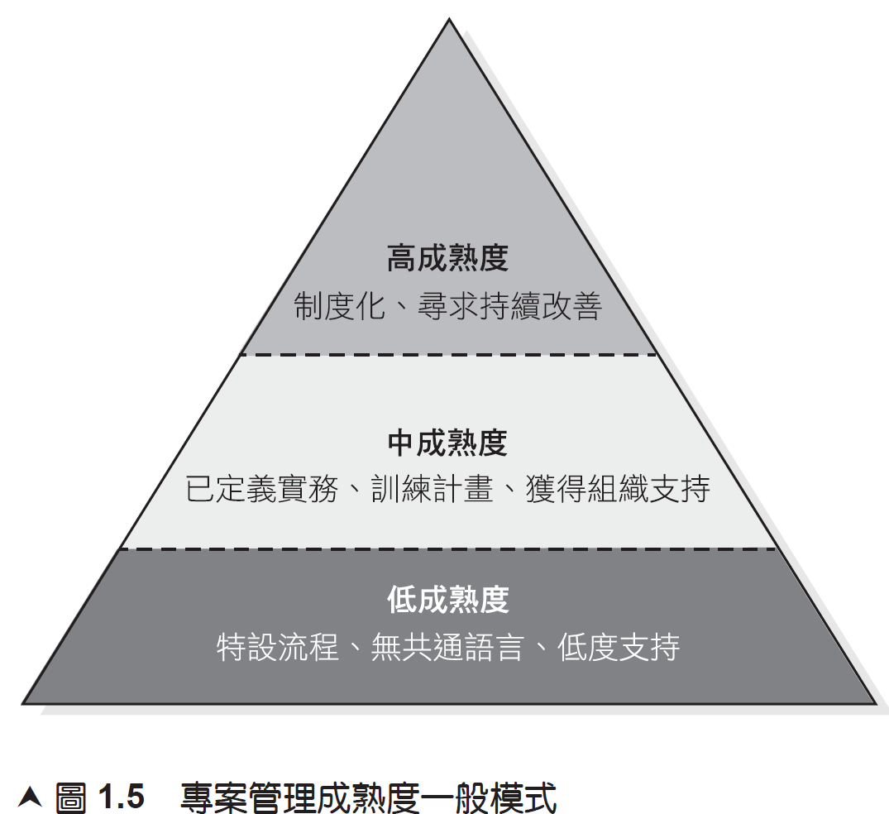
成熟度模式
Institutionalized
Defined

Slide 35
CMMI Levels
5
Optimizing
Continuous Process Improvement
Focus on process improvement
4
Managed
Quantitative Management
Processes measured and controlled
3
Defined
Process Standardization
Processes characterized for the organization and is proactive
2
Repeatable
Basic Project Management
Processes characterized for projects and is often reactive
1
Initial
Hero Efforts
Processes unpredictable, poorly controlled and reactive

Slide 36
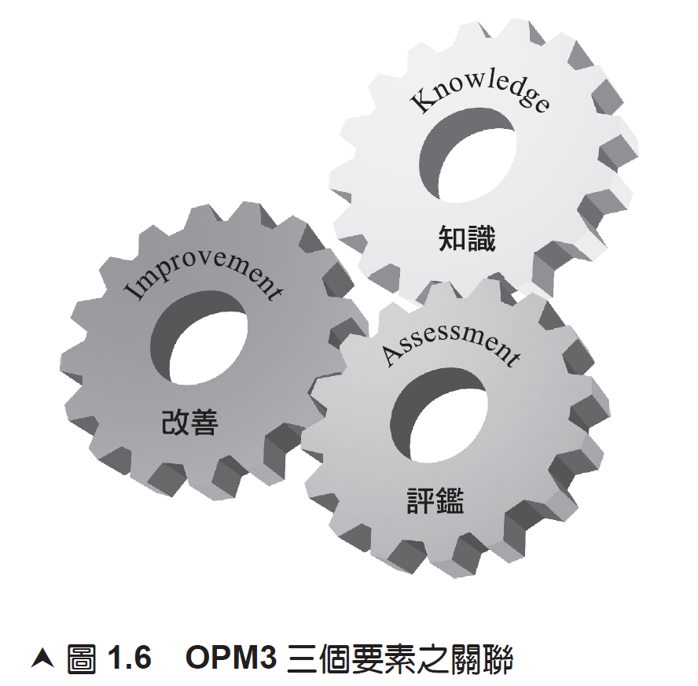
專案管理成熟度 OPM3 組成 Organizational Project Management Maturity Model
知識 Knowledge
評鑑 Assessment
改善 Improvement

Slide 37
知識 Knowledge
指專案組合、計畫和專案三種領域標準的內容
《PMBOK指引》
《計畫管理標準》
《組合管理標準》
當組織要導入 OPM3 時需要具備此三個領域標準的知識內容，如此才具備能達成或超越各領域所設定標準的能力。

Slide 38
評鑑 Assessment
提供與各領域標準比較的方法。
OPM3提出工具、流程及程序等三階段，使組織能就自己在各領域的能力做自我評鑑。
利用評鑑工具使組織能就選定的「最佳實務」項目判斷自己的優勢及缺點。
評鑑流程可以幫助組織決定哪些「最佳實務」項目需進一步探究或評估其自身的能力，或是確認一個或多個須注意的「最佳實務」能力要素。
依據評鑑的結果，組織可以選擇繼續進一步的審查，或進行改善事項的程序規劃，或停止此項流程。「評鑑」要素是由「知識」要素所驅動，並驅動後續的「改善」要素。

Slide 39
改善 Improvement
此要素為組織可能改善的執行步驟。
經過評鑑結果可產生一份有關組織能力尚為不足的項目，組織可以依據自身需求或項目重要性提供進行改善的項目。

Slide 40
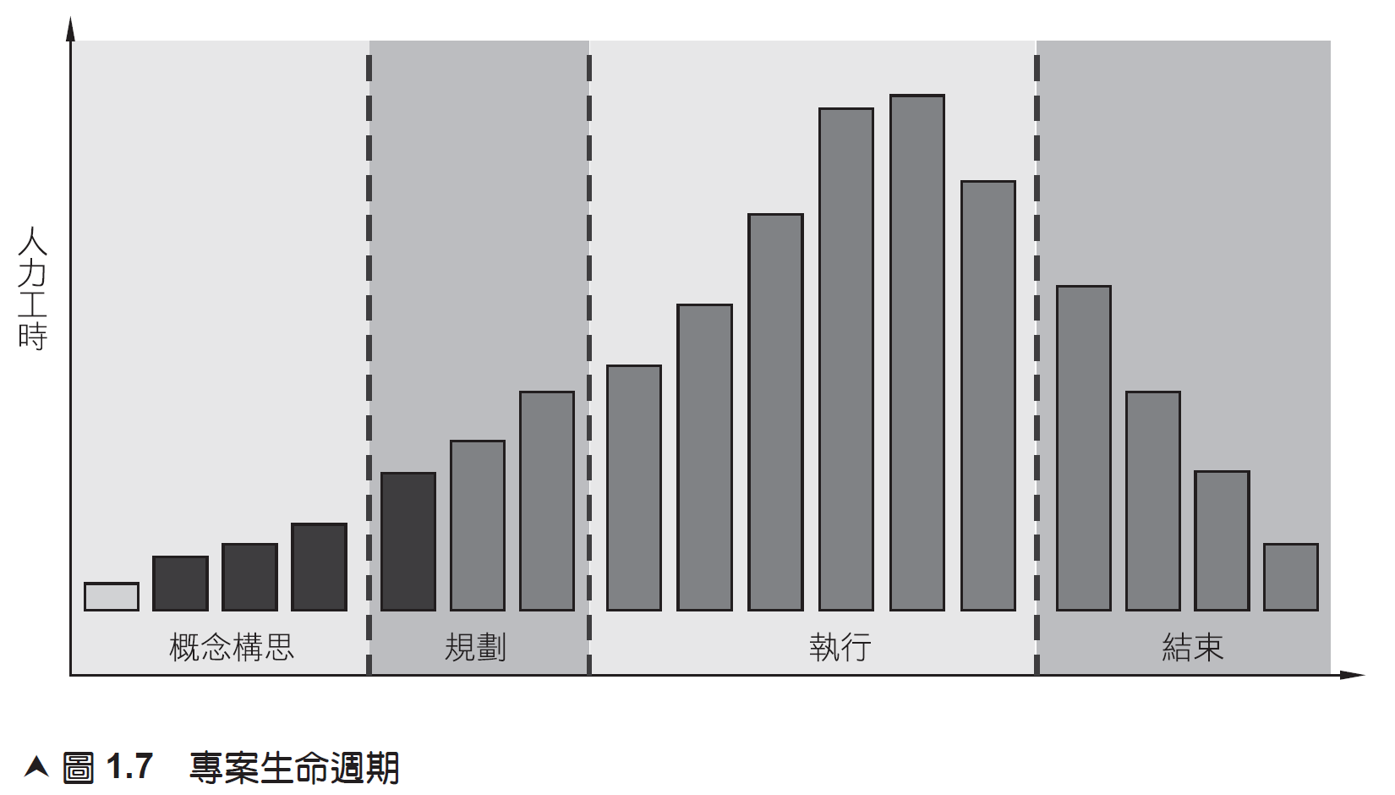
專案生命週期 Project Life Cycle
專案經理和執行專案的組織通常把每一個專案劃分成若干個專案階段，以便有效地進行專案之風險控管。
這些階段合在一起稱為專案生命週期。
概念構思階段
規劃階段
執行階段
結束階段

Slide 41
五種專案生命週期
預測性生命週期 Predictive
反覆生命週期 Iterative
增量生命週期 Incremental
適應性生命週期 Adaptive
混合生命週期 Hybrid

Slide 42
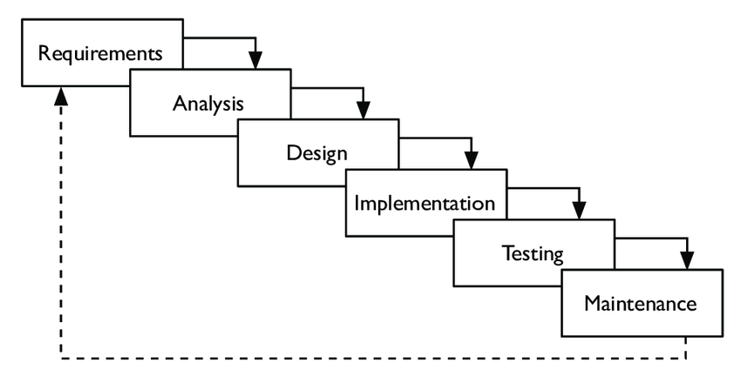
預測性生命週期 Predictive Life Cycle
專案 範疇、時間、成本 在早期階段即已確定。
對範疇進行的任何更改都經過仔細管理。
也稱為瀑布生命週期。
Waterfall Life Cycle

Slide 43
反覆生命週期 Iterative Life Cycle
專案範疇通常在專案生命週期的早期階段即已確定。
但是隨著專案團隊對產品了解的增加、時間和成本估算會經常進行修改。
反覆透過一系列重複的週期來開發產品，以增量方式逐漸增加產品功能。

Slide 44
增量的生命週期 Incremental Life Cycle
交付標的物是透過一系列增量產生的，
這些增量是在預定時間範圍內連續增加產品功能。
每次增量之交付物包含必要且足夠的能力，
只有在最後一次增量時產品完整功能才算完成。

Slide 45
適應性的生命週期 Adaptive Life Cycle
這種生命周期是敏捷的、反覆的、或增量的。
詳細的範疇在每次反覆開始之前被定義和核准。
適應性生命週期也被稱為敏捷(Agile)或變更驅動(Change Driven)的生命週期。

Slide 46
混合生命週期
預測性和適應性生命週期的組合。
專案中屬於已確定且眾所周知的元素可依預測性開發生命週期，而那些仍在發展的元素則依適應性開發生命週期。

Slide 47
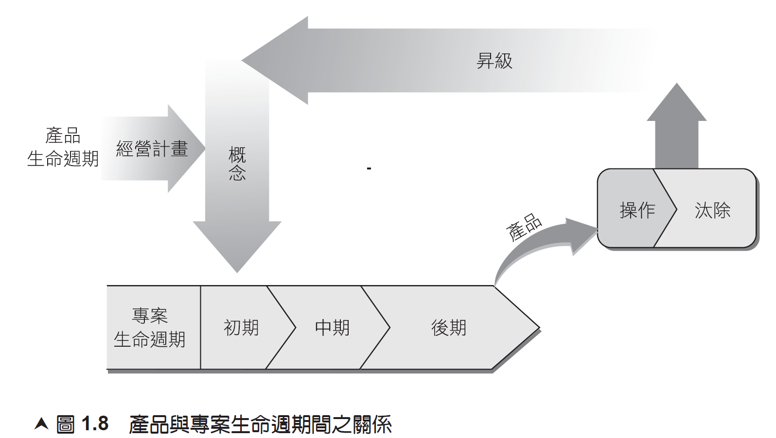
專案生命週期與產品生命週期之關係
Business Plan
循環
Product Life Cycle
Project Life Cycle

Slide 48
專案技術領域
有效的專案管理除了具有良好的實務知識、技能、工具、和技術等
專案管理團隊尚必須至少了解和使用下列五項專業技術領域知識和技能
專案管理知識體系指引。
應用領域之知識、標準和法規。
了解專案環境。
一般管理知識和技能。
人際關係技能。

Slide 49
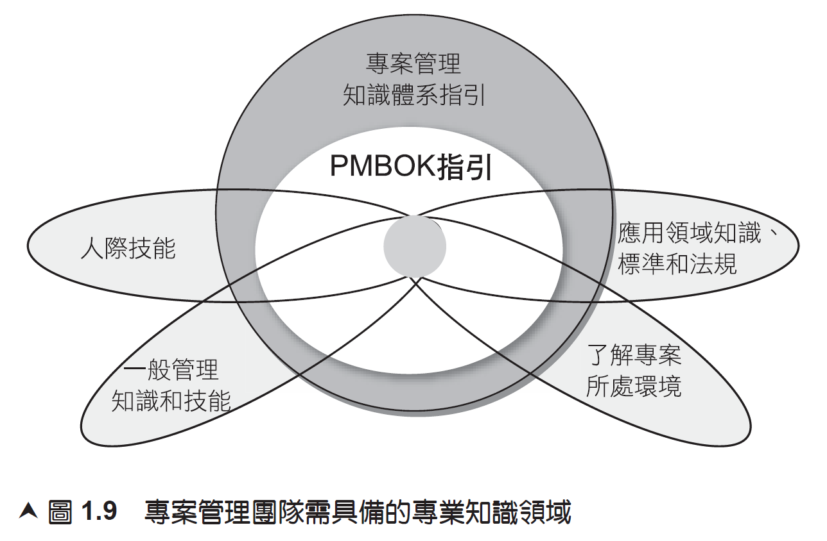

Slide 50
專案管理知識體系指引
專案管理知識體系
Project Management Body of Knowledge (PMBOK)
專案管理知識體系指引
PMBOK Guide 6th Edition
主要涵蓋
專案生命週期定義
五個專案管理流程群組
十個管理知識領域

Slide 51
五個專案管理流程群組 Project management processes fall into five groups:
Initiating 啟動
Planning 規劃
Executing 執行
Monitoring and Controlling 監控
Closing 結案（收尾）

Slide 52
十個管理知識領域 Project management knowledge draws on ten areas:
Integration 整合
Scope 範疇（範圍）
Time 時間
Cost 成本
Quality 品質（質量）
Procurement 採購
Human resources 人力資源
Communications 溝通
Risk management 風險管理
Stakeholder management 利害關係人（相關方）管理

Slide 53
應用領域之知識、標準和法規
應用領域之知識
Domain Knowhow
應用領域：
功能部門和輔助性專案
法律、生產與存貨管理、行銷、後勤、人事
科技要素
軟體開發、水利工程、建設工程
專門化管理
政府合約、新產品開發
產業群
汽車、化工、建築、財務服務
標準 Standard
業界公認的規範
ISO 27001(ISMS)
法規 Regulation
政府強制性的要求
消防法規

Slide 54
了解專案環境
文化與社會環境
經濟、人口統計、教育、倫理、民族、宗教
國際政治環境
時區、節日、當地法律、風俗習慣
實體環境
生態、地形、供電品質、交通便利

Slide 55
一般管理知識和技能
財務管理、會計
採購
行銷
合約、商業法令
生產製造、物流
後勤、供應鏈
策略規劃、戰術規劃、作業規劃
組織架構、組織行為、人事管理、薪資、津貼、生涯規劃
健康、工安
資訊科技

Slide 56
人際關係技能
有效溝通
資訊交換
影響組織
完成工作 Get Things Done
領導
發展願景與策略
激勵士氣
提高績效、克服障礙
協商與衝突管理
妥協、達成協議
解決問題
定義問題、設計解決方案、替代方案辨識與分析、決策

Slide 57
Wrap Up
專案：為創造一個獨一無二的產品、服務或成果而從事的暫時性努力
專案三項特徵：暫時性、獨一無二、逐步完善
專案管理：在有限的時間和成本下，運用有限的資源完成專案工作，達成專案目標
專案管理三項限制元素：時間、成本、範疇
影響專案成敗重要因素：帕金森定律、彼得原理、墨菲定律

Slide 58
Wrap Up（續）
依照專案的目標與解決方案區分四類：傳統專案、敏捷專案、極限專案、反極限專案
專案生命週期：概念構思、規劃、執行、結束
專案成熟度模式
專案管理知識體系 PMBOK

Slide 59
專案管理在台灣
政府推動
中科院，民國71年
資策會
法人團體
社團法人國際專案管理學會台灣分會 PMI-TW
Project Management Institute Taiwan Chapter
台灣專案管理學會 TPMA
國際專案管理學會 IPMA 授權
International Project Management Association
中華專案管理學會 NPMA
National Project Management Association

Slide 60
The Enablers of Project Management Practice in Technological Industry
S. Iamratanakul, R. Shankar, Y. Badir and N. J. Dimmitt, "The enablers of project management practice in technological industry," PICMET 2010 TECHNOLOGY MANAGEMENT FOR GLOBAL ECONOMIC GROWTH, Phuket, 2010, pp. 1-7.
專案管理的實踐非常重要，然而更加重要的是推動這一切的 Enabler，本文運用 ISM 探討科技業各個領域的 Enabler 和各 Enablers 之間的交互關係。
以泰國電子業為例
結論： Relationship with clients 是最重要的 Enabler

Slide 61
The Project Management Practice of the Development of the Application Software
XianYu Li, Hua Wang, Gang Xiang, Hui He and Hui Wang, "The project management practice of the development of the application software," 2011 2nd International Conference on Artificial Intelligence, Management Science and Electronic Commerce (AIMSEC), Zhengzhou, China, 2011, pp. 1729-1732, doi: 10.1109/AIMSEC.2011.6010810.
標題非常吸引人的大爛片
濫竽充數文的典範
先寫中文再翻譯成英文的下場：
「外包管理」被翻譯成 epiboly management
將一部分的專案工作外包給其他公司實作稱為 Outsourcing
PMI 稱為採購管理 Procurement Management
SEI 針對外包工作的管理，特別推出 CMMI for Acquisition (CMMI-ACQ)
結論：辦研討會具備主場優勢時，論文寫得漂亮就好，內容不重要！

Slide 62
Determining Critical Success Factors of Project Management Practice: A conceptual framework
Zarina Alias, E.M.A. Zawawi, Khalid Yusof, N.M. Aris, Determining Critical Success Factors of Project Management Practice: A Conceptual Framework, Procedia - Social and Behavioral Sciences, Volume 153, 2014, Pages 61-69, ISSN 1877-0428
探討專案管理修煉之中的關鍵成功因子

Slide 63
Development of Scrum-Tree-KNN Algorithm for Distributed Agile Development
R. A. Mahajan and S. A. Mahajan, "Development of Scrum-Tree-KNN Algorithm for Distributed Agile Development," 2020 International Conference on Emerging Smart Computing and Informatics (ESCI), Pune, India, 2020, pp. 17-21, doi: 10.1109/ESCI48226.2020.9167621.
以敏捷開發的 Scrum 設計一 KNN 演算法，應用於提昇預測的準確度，降低風險

